Slide 1
Algoritmos
Conceitos básicos: Fluxograma

Slide 2
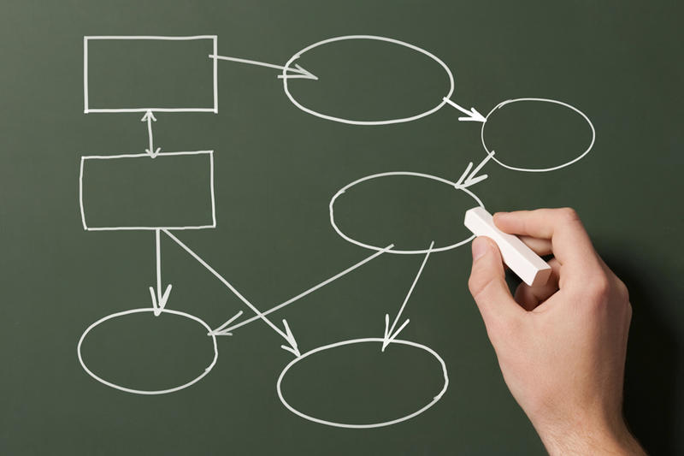
Introdução
Computador → É uma máquina que realiza o processamento de dados.
O que deve ser feito para que um determinado tratamento automático de informações ocorra?
Deve-se instruir o computador para que o mesmo utilizando-se de sua estrutura execute determinada tarefa.
Como?
Software (programas).

Slide 3
Introdução
Objetivo
Aprender conceitos básicos para desenvolver programas para computadores.
Exemplos: sistemas bancários, sistemas de restaurantes, cálculos avançados entre outros.

Slide 4
Fluxo na construção de software
Problema
Solução
Algoritmo
Resultado
Programa

Slide 5
Algoritmo e Programação
Algoritmo:
Conjunto de regras e operações bem definidas e ordenadas, destinadas à solução de um problema, ou de uma classe de problemas, em um número finito de etapas;
Representação de uma solução para um problema.
Programa de computador:
Sequência completa de instruções a serem executadas por um computador;
De acordo com um algoritmo.

Slide 6
Algoritmo e Programação
O algoritmo, do ponto de vista computacional, tem um papel fundamental por ser o elo de ligação entre dois mundos (real e computacional).
A atividade de programação começa com a construção do algoritmo.

Slide 7
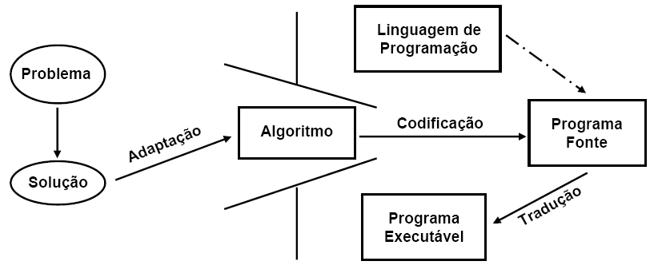
Fluxo de desenvolvimento de um software
C, Java, C++, Delphi, Python, ...
Mundo real
Máquina

Slide 8
Algoritmo: trocar lâmpada
Passo 1: pegar a lâmpada nova.
Passo 2: pegar a escada.
Passo 3: posicionar a escada embaixo da lâmpada queimada.
Passo 4: subir na escada com a lâmpada nova.
Passo 5: Retirar a lâmpada queimada.
Passo 6: Colocar a lâmpada nova.
Passo 7: Descer da escada.
Passo 8: Ligar o interruptor.
Passo 9: Guardar a escada.
Passo 10: Jogar a lâmpada velha no lixo.

Slide 9
Algoritmo: sacar dinheiro
Passo 1: ir até o caixa eletrônico.
Passo 2: colocar o cartão.
Passo 3: digitar a senha.
Passo 4: solicitar o saldo.
Passo 5: se o saldo for maior ou igual à quantia desejada, sacar a quantia desejada; caso contrário sacar o valor do saldo.
Passo 6: retirar dinheiro e cartão.
Passo 7: sair do caixa eletrônico.

Slide 10
Métodos de Representação de Algoritmos
Existem duas formas de representação de algoritmos:
Fluxograma: Representação gráfica.
Pseudocódigo (Português estruturado): Representação textual.

Slide 11
Métodos de Representação de Algoritmos
Fluxograma:
A representação gráfica é mais concisa que a representação textual;
É necessário aprender a simbologia dos fluxogramas.
Pseudocódigo:
A transcrição para qualquer linguagem de programação é quase direta;
É necessário aprender as regras do pseudocódigo.

Slide 12
Métodos de Representação de Algoritmos
Fluxograma.
Representação gráfica por meio de símbolos geométricos, da solução algorítmica de um problema.

Slide 13
Direção de Construção

Slide 14
Métodos de Representação de Algoritmos
Exemplo - Fluxograma.

Slide 15
Exercício
Faça um fluxograma que meia a média do aluno e mostre se o aluno está aprovado o reprovado

Slide 16
Exercício
Faça um fluxograma que leia as três notas do aluno e mostre se o aluno está aprovado o reprovado.

Slide 17
Decidir qual é o maior número
Dados dois números exiba o menor

Slide 18
Decidir qual é o maior número
Dados três números mostre o menor

Slide 19
Fluxogramas
ou
Processamento

Slide 20
Exemplo de Fluxograma

Slide 21
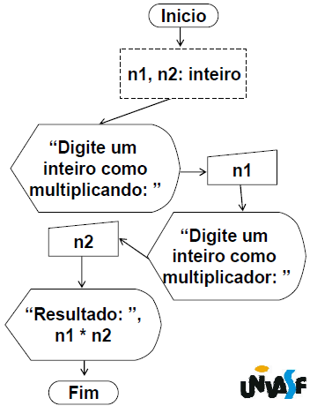
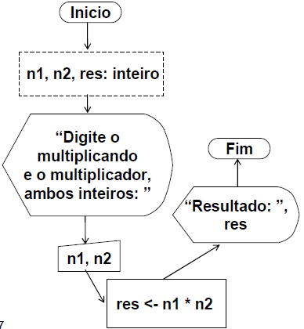
Exercício de Fluxograma
Construa um fluxograma para obter o resultado da multiplicação de dois números inteiros quaisquer fornecidos pelo usuário.

